Slide 1
第一課至第十課複習
壹 觀念的轉變
神是可享受的
多花時間
回深處，安靜下來
神要人享受祂
將神吸取
五分鐘，呼求主名
貳 雙方的合作
神為人所作的
趁天未亮
眼未睜，呼求八次
人享受神的路
呼求主名
聲輕微，深吸長呼
如何禱告享受神
趁天未亮
就寢前，預讀主話
如何讀經享受神
默想主話
清早起，默想聖言
參 生活的顯出
享受神在於喫神喝神
藉喫得力
勿急促，咀嚼主話
救恩重在人喫祂喝祂
充滿喜樂
為飽足，研讀主話
吸取聖靈就是享受神
因喝癲狂
劃時段，個人晨興
神在聖靈裏給人享受
充滿聖靈
吟詩歌，沈醉主前

Slide 2
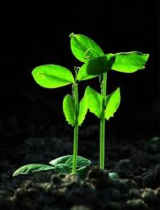
11.作基督徒在於享受神
12.定時禱告享受神
13.讀經是享受神作食物
14.如何讀禱享受神
15.操練運用靈來讀聖經
16.讀出聖經的本色
17.讀出聖經的中心
18.聖經的中心和外圍
19.操練在聖靈裏禱告
20.操練隨靈的感覺禱告
21.代禱瞻仰等候默念

